Slide 1
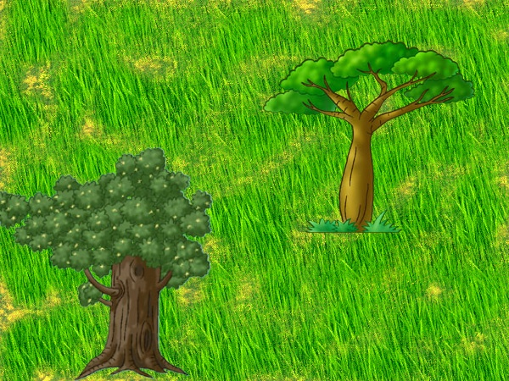
Обобщающий урок - презентация
Алфавит

Slide 2
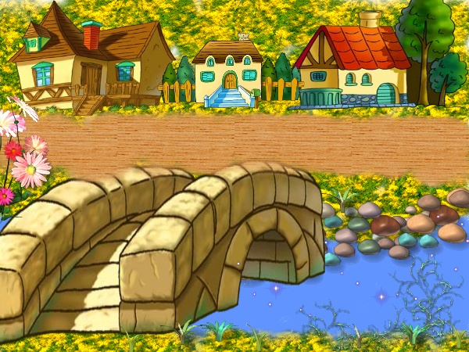
A
B
C
The ABC

Slide 3
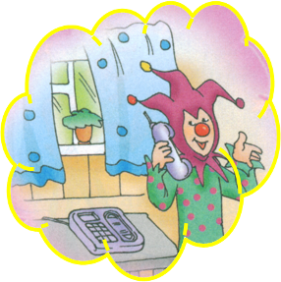
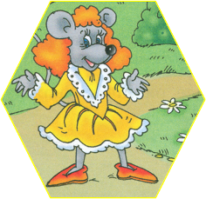
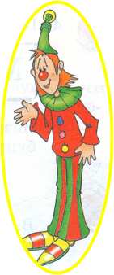
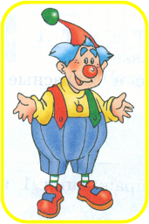
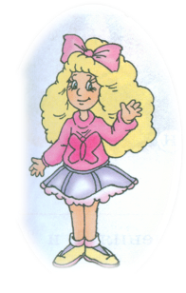
Речевая разминка

Slide 4
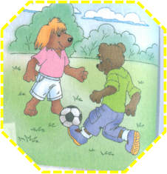
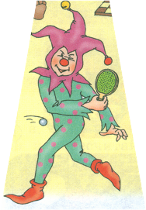
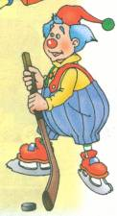
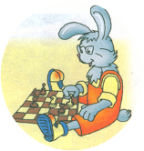
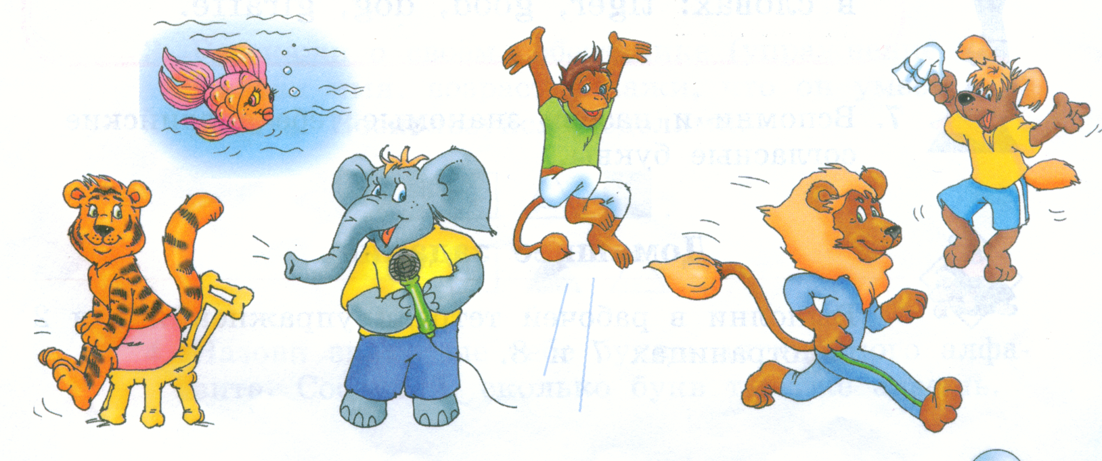
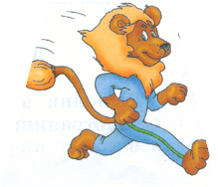
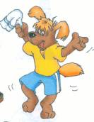
Let’s play now!

Slide 5

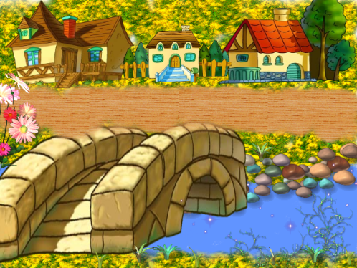
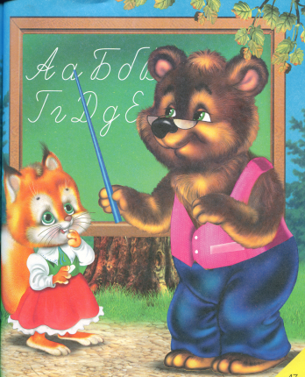
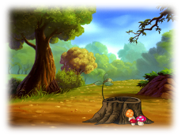

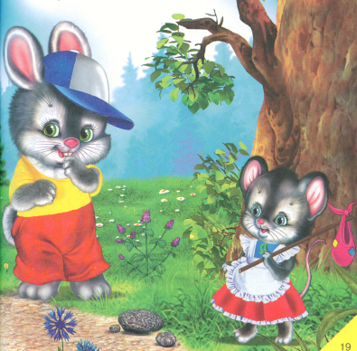

Slide 6
A a
B b
C c
D d
E e
F f
G g
H h
I i
J j
K k
L l
M m

Slide 7
N n
O o
P p
Q q
R r
S s
T t
U u
V v
W w
X x
Y y
Z z

Slide 8
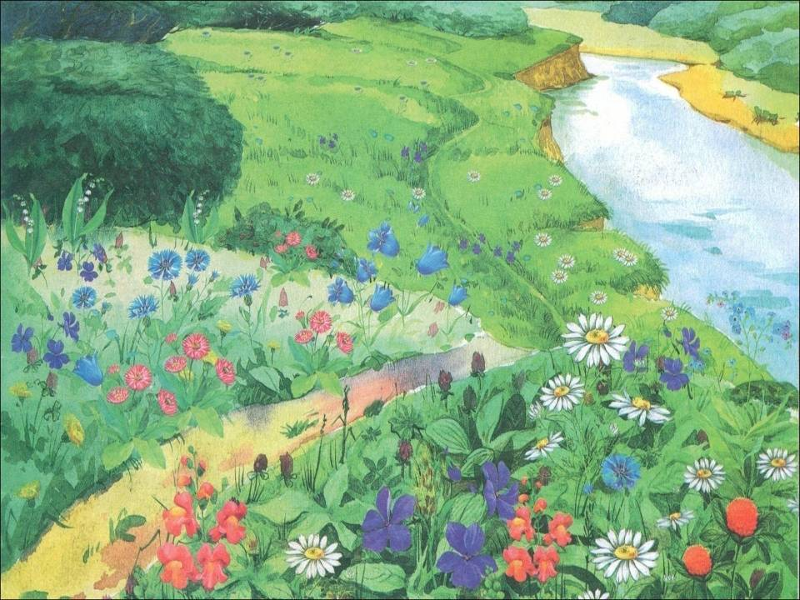
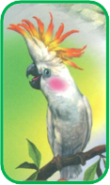
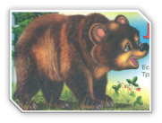


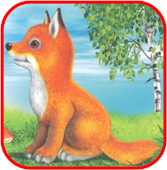
Загадки
It’s big, and it’s grey. It lives in the zoo.
It is big. It lives in the forest and it’s brown.
It is white. It can fly.
It is red. It lives in the forest.

Slide 9
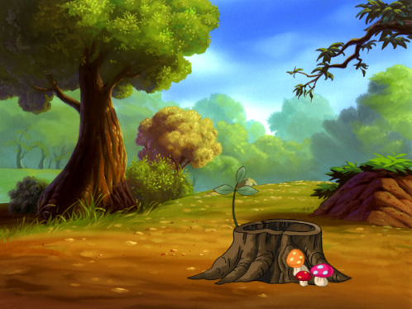
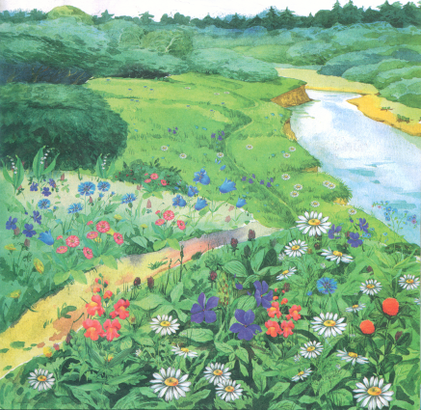

Slide 10
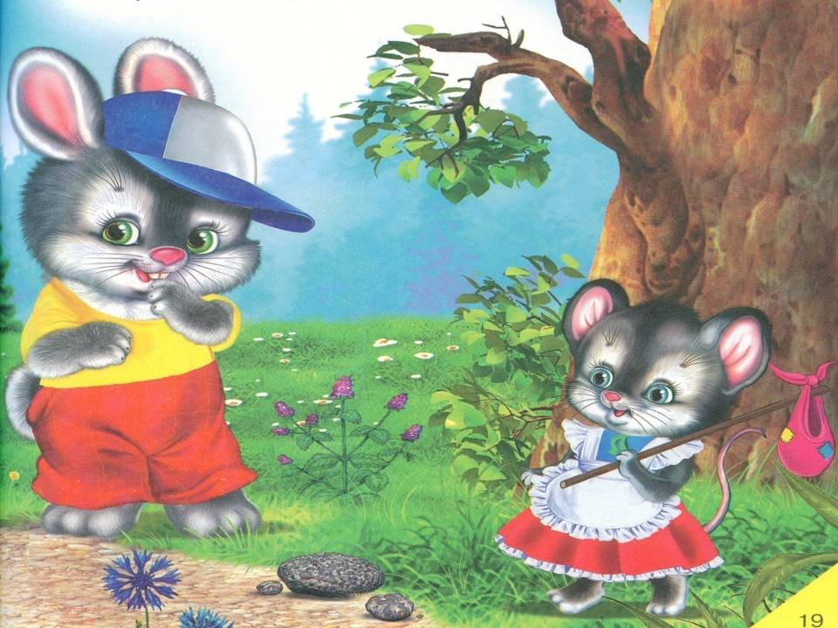
[p]
[e]
[h]
[ǽ]
[ei ]
[b]
[d]
[i:]
[z]
[s]
[f]
[m]
Динамическая пауза
[w]

Slide 12


K
H
G
S
E
P
L
J
O
A
R
V
Q
Z
D
U
F
N
I
C
B
M
T
I
G
E
E
R
R
Y
T
X
W

Slide 13
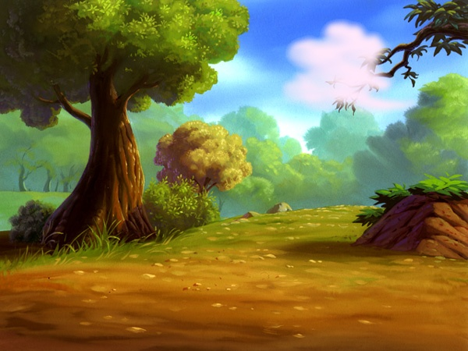
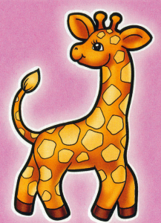
K
H
G
S
E
P
L
J
O
A
R
V
Q
Z
D
U
F
G
I
R
A
F
N
F
F
E
I
C
B
M
Y
T
X
W

Slide 14

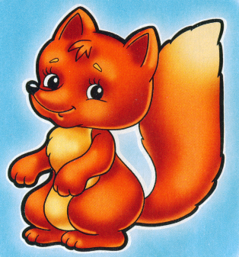
K
H
G
S
E
P
L
J
O
A
R
V
Q
Z
D
U
F
N
I
C
B
F
O
X
M
Y
T
X
W

Slide 15
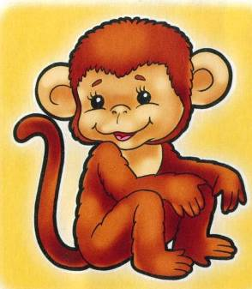
K
H
G
S
E
P
L
J
O
A
R
V
Q
Z
D
U
F
N
I
C
B
M
O
N
K
E
Y
M
Y
X
T
Динамическая пауза
W

Slide 17

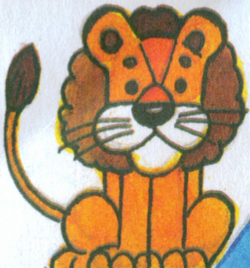
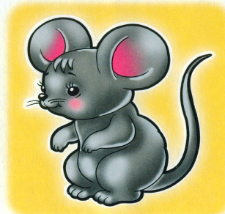

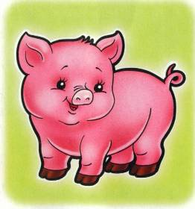

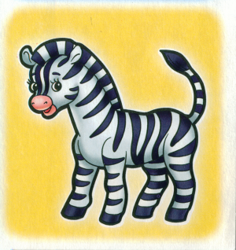
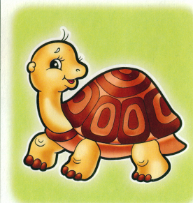
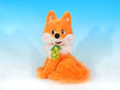

Slide 18
Раскрась буквы английского алфавита, которые
не похожи на русские.

Slide 19
Выберите буквы, которые дают звук, похожий на русский.

Slide 20
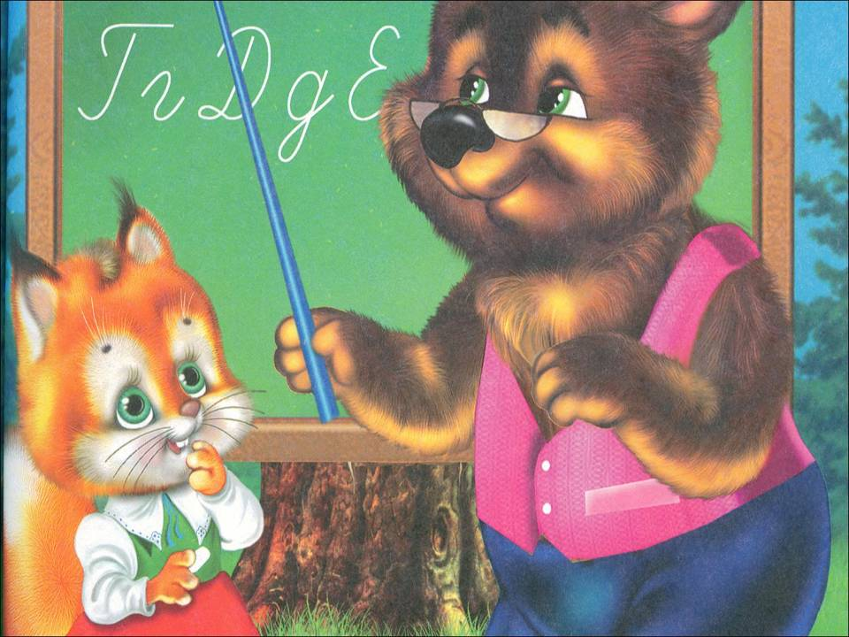
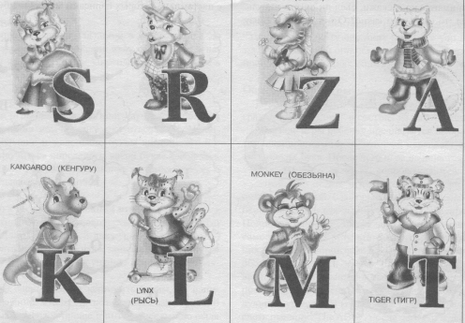
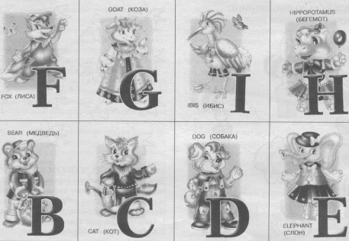

Slide 21
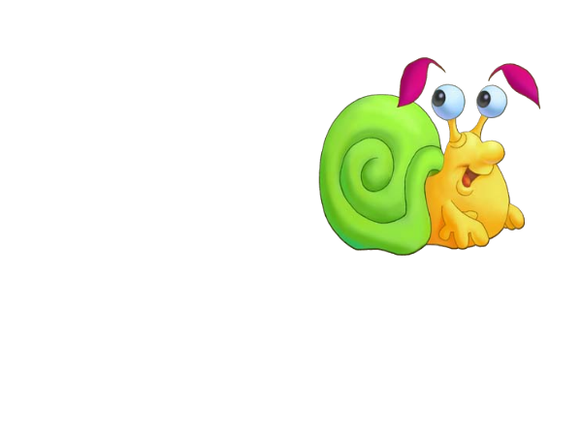
Найди улитку, в имени которой нет звука [i:]
b
f
c
d
g
e

Slide 23

C
D
B

Slide 24
U
V
R
F

Slide 25
A
E
Y

Slide 26
W
J
V

Slide 27
Z
S
O

Slide 28
A
B
C
Welcome to
The ABC!
The ABC

Slide 29
B

Slide 30
B
R

Slide 31
B
R
A

Slide 32
B
R
A
V

Slide 33
B
R
A
V
O
!

Slide 34
No

Slide 35
Back

Slide 36
Back !

Slide 37
Back !

Slide 38
Back !

Slide 39
1. Ищем букву R r
2. Ищем букву Aa
3. Ищем букву Vv
4. Ищем букву Oo

